Slide 1
게임이름
2015180005 김영완
2015180012 박건호
2015180014 박정만

Slide 2
목차
1 연구목적
2 게임 소개 및 특징
3 게임 방법
4 개발 환경
5 기술적 요소
6 개인별 준비 현황
7 중점 연구분야
8 타 게임과의 비교
9 개발일정 및 구성원 역할분담

Slide 3
1
연구목적
1
Direct 3D 12를 이용한 게임 제작
2
IOCP를 활용한 게임 서버 구축
3
카메라 워킹을 구현하여 몰입도 있는 게임 개발

Slide 4
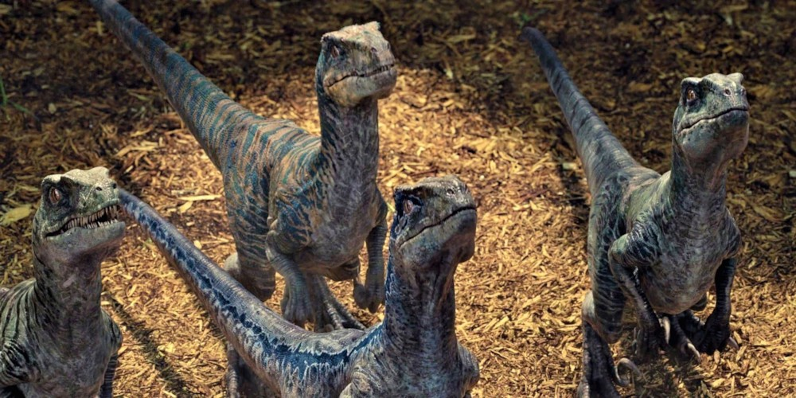
2
게임 소개 및 특징
컨셉 아트
게임 제목
-
게임 장르
캐주얼 레이싱 게임
플랫폼
PC

Slide 5
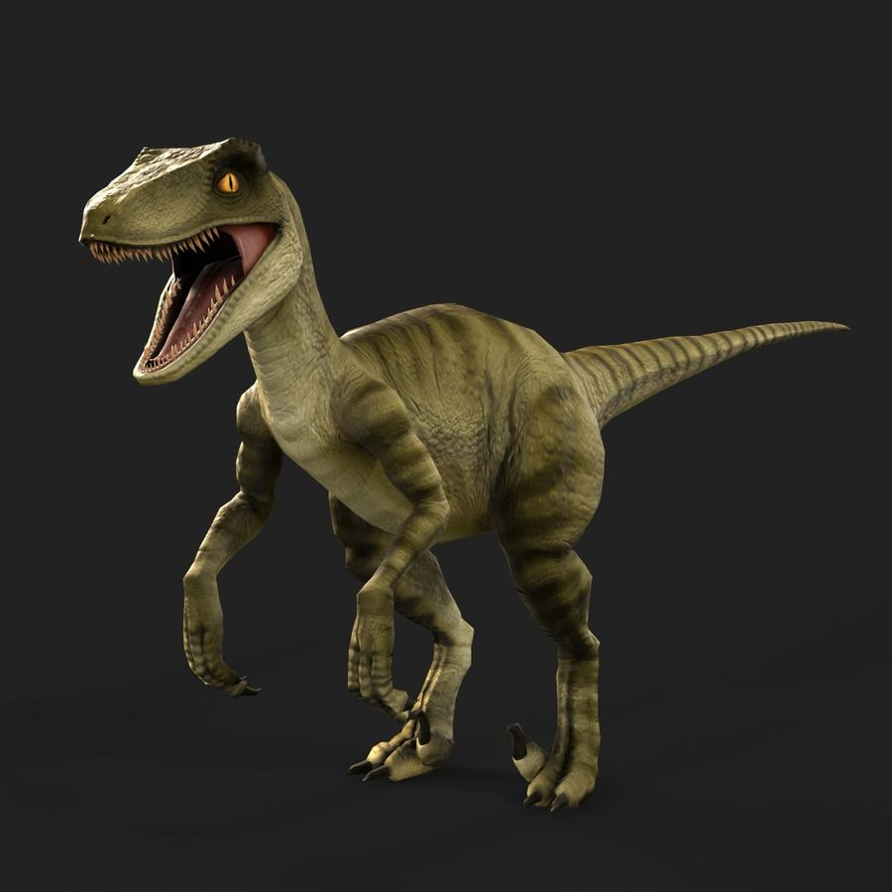
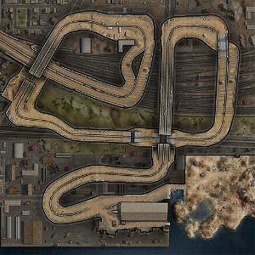
2
게임 소개 및 특징
샘플 이미지
샘플 이미지
캐릭터
맵
캐릭터 크기
맵 크기
5 X 10 X 10 M
500 X 1000 X 200 M
속도
200 m/h

Slide 6
2
게임 소개 및 특징
게임 플레이를 나타낼 수 있는 이미지
게임 플레이를 나타낼 수 있는 이미지
아이템 사용과 맵 환경에 따른 실시간 능력치의 변동으로 인한 속도감의 변화
방해물에 의한 실시간 오브젝트 생성으로 긴장감 생성

Slide 7
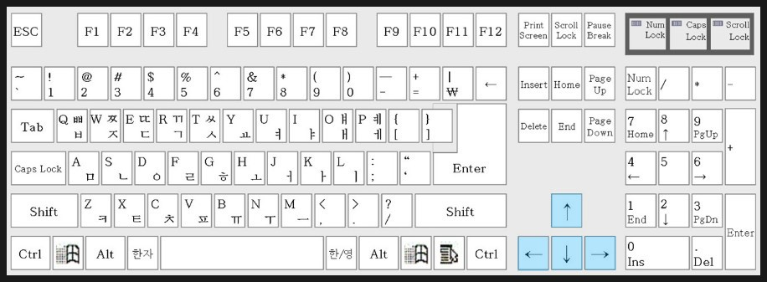
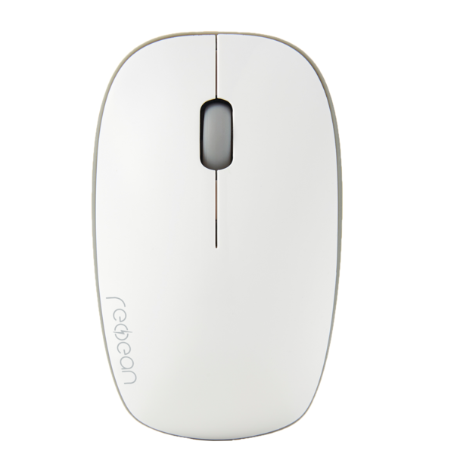
3
게임 방법
조작법 설명
←→↑↓ : 이동

Slide 8
3
게임 방법

Slide 9
4
개발 환경
Compiler
Visual Studio 2019
Graphics
Library
DirectX 12
Version Control System
Git hub
OS
Windows 10
Resource
Photo shop || Zbrush || 3DS max
Animation
FBX SDK

Slide 10
5
기술적 요소
클라이언트
기술적 요소
- 오브젝트들의 업데이트 및 렌더링 최적화
- 쉐이더 프로그래밍을 이용한 게임 표현
- 카메라 워킹을 이용한 게임 표현

Slide 11
5
기술적 요소
서버
기술적 요소
- IOCP를 이용한 여러 개의 클라이언트 접속 유지
- 물리엔진의 실시간 처리

Slide 12
6
개인별 준비 현황
김영완
박건호
박정만
DirectX 12
-3DGP 수강
모델링
-쉐이더 프로그래밍 수강
애니메이션
-FBX SDK
Git
-게임 소프트웨어 공학 수강
DirectX 12
-3DGP 수강
모델링
-쉐이더 프로그래밍 수강
UI & 레벨 디자인
-게임 기획 수강
-기획자 특훈 수강
Git
- 게임 소프트웨어 공학 수강
서버
-게임 서버 수강
Git
- 게임 소프트웨어 공학 수강

Slide 13
7
중점 연구분야
클라이언트
- 카메라 워킹
- 렌더링 최적화
서버
- 서버 내에서 실시간 처리
- 물리 엔진

Slide 14
8
타 게임과의 비교

Slide 15
9
개발일정 및 구성원 역할분담
김영완
메인 클라이언트
쉐이더 / FBX
박건호
기획
서브 클라이언트
쉐이더 / 모델링
박정만
서버
물리 처리
 | 1월 | 2월 | 3월 | 4월 | 5월 |  |  | 6월 | 7월 | 8월
프레임워크 |  |  |  |  |  | 중 간 발 표 |  |  |  | 최 종 발 표
쉐이더
게임 로직
애니메이션
UI
그래픽 리소스
레벨디자인
서버 프레임 워크
네트워크 동기화
물리 엔진 등 상호작용

